Slide 1




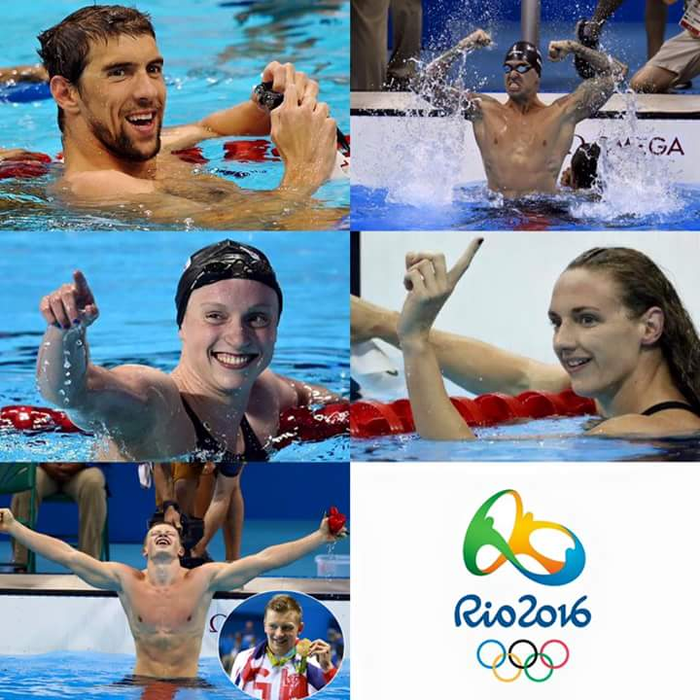



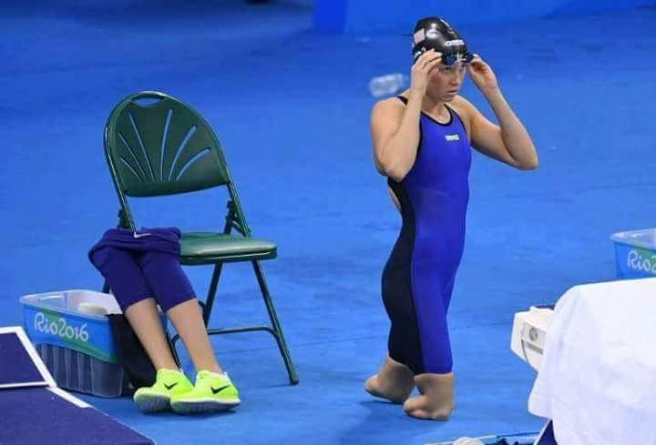
تطبيقات طرق تدريس الرياضات المائية
(المحاضرة الثانية)
د/ هيثم محمد أحمد حسنين
أستاذ مساعد بقسم نظريات وتطبيقات الرياضات المائية, كلية التربية الرياضية للبنين – جامعة بنها

Slide 2





Slide 3

أود أن أعبر بخالص شكري وتقدير إلى أستاذتنا ومعلمينا فكان عطاؤهم غير محدود مما كان له أكبر الأثر على هذا العمل ، فتعجز الكلمات عن شكرهم ولا أملك إلا أن أبشرهم بحديث سيدنا محمد صل الله عليه وسلم “يحشر قوم من أمتي على منابر من النور، يمرون على الصراط كالبرق الخاطف، تخشع له الأبصار، ما هم بالأنبياء، وما هم بالصديقين، وما هم بالشهداء، إنهم قوم تقضى على أيديهم حوائج الناس”, فبارك الله فيهم وجزاهم عني خير الجزاء.

Slide 4

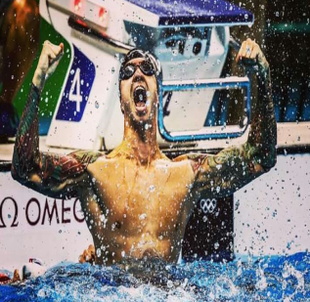
البرنامج التعليمي باستخدام (M-learning)
قام الباحثين قبل البدء في إعداد وحدات البرنامج بإنشاء قنوات علي اليوتيوب
https://www.youtube.com/channel/UC22wcqZIPHpU3927ixmNgjA
وقاموا برفع جميع فديوهات البرنامج التعليمي علي هذه القناة ثم قام باعداد وحدات البرنامج المدعه بالصور وروابط الفديوهات الخاصة بالوحدات ورفعها علي مواقع QR code generation and reading وأعطي كل درس كود محدد كل درس علي حدة وتم تكليف الطلاب بتحميل برنامج كيو-ار (QR-Code Reader) من المتجر الخاص بالهاتف المحمول play store ويقوم هذا البرنامج بمجرد تشغيلة عن طريق الهاتف ومرور الكاميرا علي الكود المستخدم يتم تحميل الوحدة التعليمية فورا علي الموبايل عن طريق الانترنت وعلي ذلك يقوم الطلاب بتصوير كود الدرس والاطلاع عليه كل وحدة سواء في الجانب النظري او العملي حيث تم تدعيم الدروس بروابط فديو مباشرة علي الانترنت للمهارة التي يتم تأديتها
التقديم
التالي
الرئيسية
السابق
خروج

Slide 5
المقرر الالكتروني
هو المقرر الذي يتم تقديمه بصوره كاملة عن طريق الشبكة العنكبوتيه ويتم تقديم محتوي تعليمي شخصي وشامل وديناميكي والمساهمة في تطوير مجتمعات المعرفة وربط المتعلمين والممارسين بالخبراء.

Slide 6
يستطيع المتعلم أن يختار ما يحتاجه من معلومات وخبرات في الوقت وبالسرعة التي تناسبه
يستطيع التلميذ أن يتعلم في جو من الخصوصية بمعزل عن الآخرين فيعيد ويكرر التعلم بالقدر الذي يحتاجه
أهمية المقرر الالكتروني للمتعلم
يستطيع المتعلم تخطى بعض الموضوعات والمراحل التي قد يراها غير مناسبة
التقديم
يوفر قدر هائل من المعلومات دون الحاجة إلى التردد على المكتبات
تنمية مهارات استخدام الكمبيوتر والإنترنت من خلال التعامل مع محتويات المقرر الإلكتروني
التالي
الرئيسية
السابق

Slide 7
أهمية المقرر الالكتروني للمعلم
التركيز على التغذية المرتدة للمتعلم لتوجيهه للمسار الصحيح للتعلم
التركيز على المهارات التي يحتاجها المتعلمون فعليا
لا يضطر المعلم لتكرار الشرح عدة مرات بل يوفر وقته وجهده للتوجيه والإرشاد
توفير أشكال متنوعة من التفاعل بين المعلم والمتعلم
التقديم
التالي
الرئيسية
السابق
خروج

Slide 8
أهمية المقرر الإلكتروني بالنسبة للمؤسسة التعليمية
توفير تكاليف الورق والطباعة والتجليد والتخزين وغيرها ، وتقليل تكاليف النشر
سرعة تحديث المادة التعليمية وتزويد المتعلمين بها في نفس اللحظة
سرعة توزيع الكتاب الإلكتروني بمجرد إعداده وبرمجته وتوصيله للمتعلمين في أي مكان
سهولة تصحيح الأخطاء لحظة اكتشافه
التقديم
التالي
الرئيسية
السابق
خروج

Slide 9
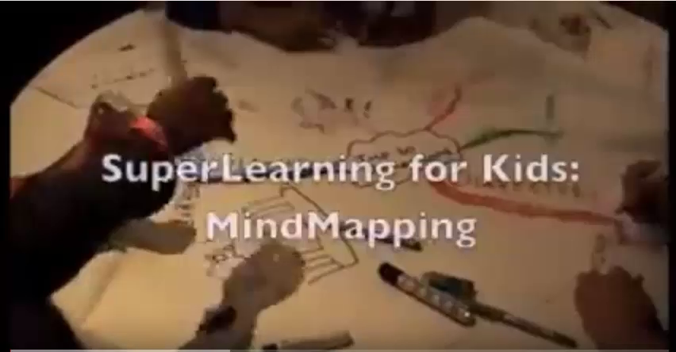
الخرائط الذهنيه Mind Map
الخرائط الذهنيه تعتبر وسيله لبناء التفكير وذلك عن طريق الإعتناء بإختيار المفاهيم الأساسيه والتى تعتبر أساس الخريطه الذهنيه فهى تعمل على مساعده المتعلمين على أن يبحثو فى بنيتهم المعرفيه عن مفاهيم مترابطه لأنها عباره عن رسوم تخطيطيه ثنائيه الأبعاد تحتوى على أشكال وصور توضيحيه تؤكد على العلاقات والأرتباطات بين المفاهيم فى المواقف التعليميه ضمناً لاستمرار وبقاء المفاهيم والمبادئ فى البنيه المعرفيه للاعب.

Slide 10
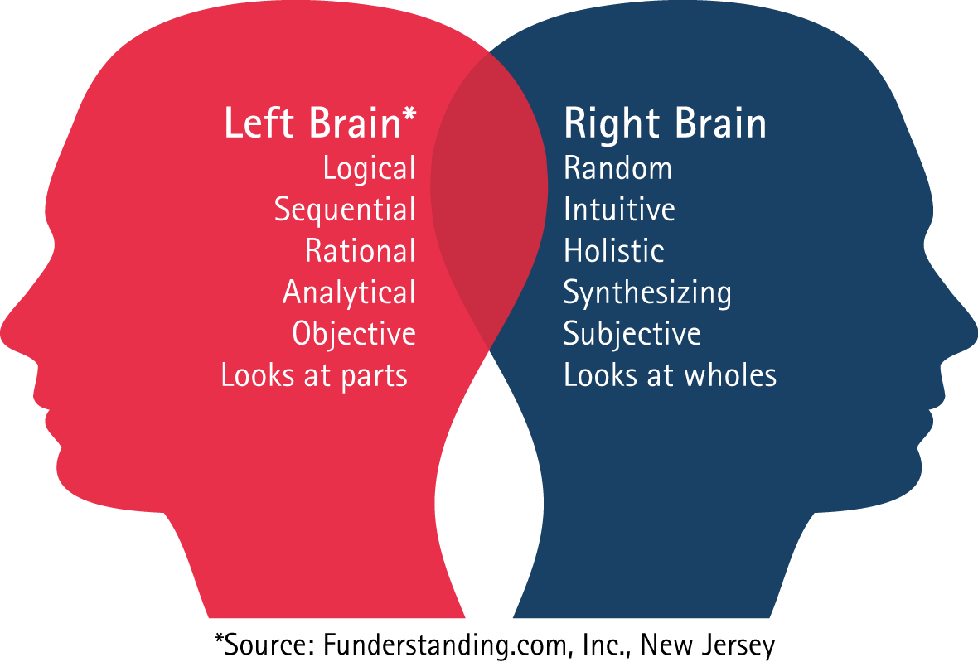
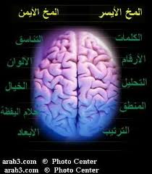
فوائد استخدام الخريطة الذهنية:
الخريطة الذهنية تمكننا من قراءة المعلومات في الدماغ الكامل وقطع اليمين واليسار، ويتم ذلك على ذلك كفاءة التعلم والاستيعاب، ومن هناك يتم تخزين المعلومات في الدماغ لفترة طويلة، لأنها تجمع بين الصور و كلام.سهولة الوصول إلى المعلومات، واستعراض سرعة يسهل بالرجوع إلى الخريطة الذهنية، بدلا من الرجوع إلى معلومات مكدسة في الكتب.
وتقدم لنا صورة شاملة عن الموضوع الذي ترغب في الدراسة، المستخدم الخريطة الذهنية ويشمل هذا الموضوع من جميع جوانبه وقطع ويضمن تغطية جميع النقاط منظم.
تمكننا من وضع كل أفكارنا وما بعقولنا وأكبر قدر ممكن من المعلومات عن هذا الموضوع في ورقة واحدة.

Slide 11
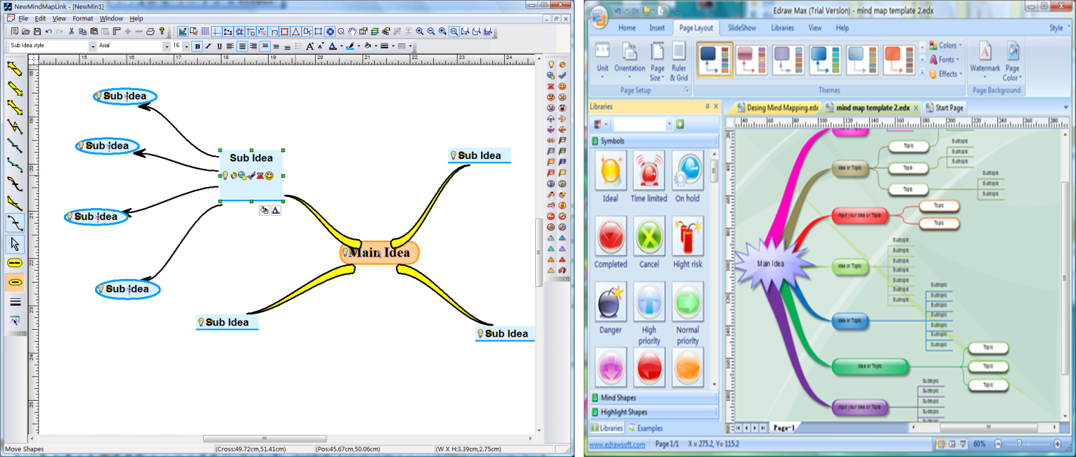

كيفية تصميم خريطة ذهنية
1 - الطرق: رسم الخريطة الذهنية من طريقتين، الطريقة اليدوية، وعن طريق استخدام الحاسوب، الطريقتين:
بالحاسب الألي: برنامج لرسم الخرائط الذهنية، مثل برنامج
(IMindmap) أو (Minmapper)
باليد: باستخدام أوراق وأقلام ملونة

Slide 12




شكرا
Thank You
المادة العلمية على مسؤلية استاذ المقرر دون ادن مسؤولية على الجامعة والكليىة
مع تحياتى
دكتور
هيثم محمد أحمد حسنين
Hh_hhsh@yahoo.com
Thank You

